Slide 1
§2.2 函数解析的充要条件
一、主要定理
二、典型例题
三、小结与思考

Slide 2
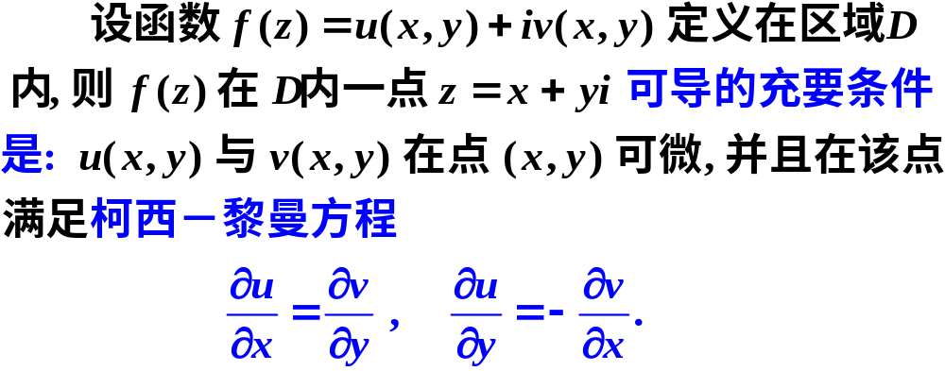
一、主要定理
定理一

Slide 3
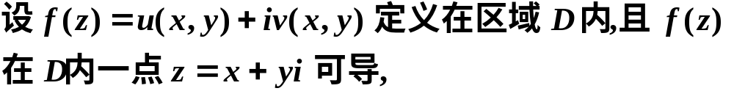
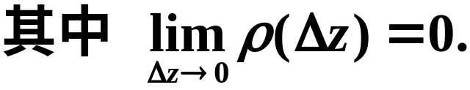



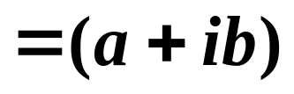




证
(1) 必要性.

Slide 4
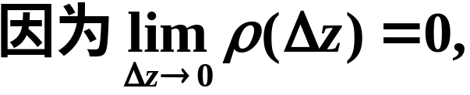
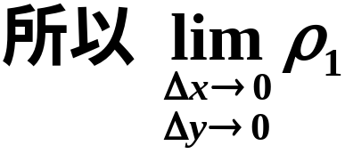
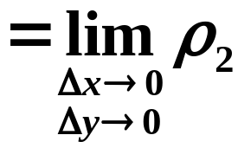

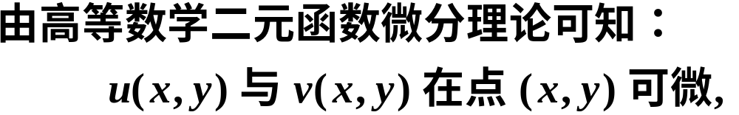
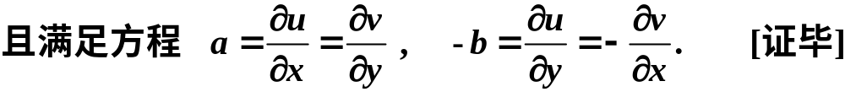

Slide 5

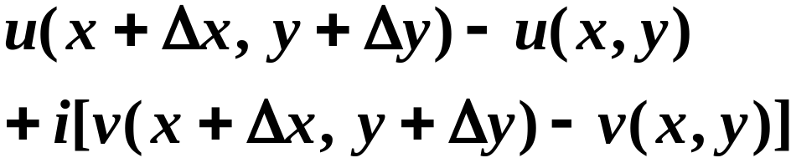

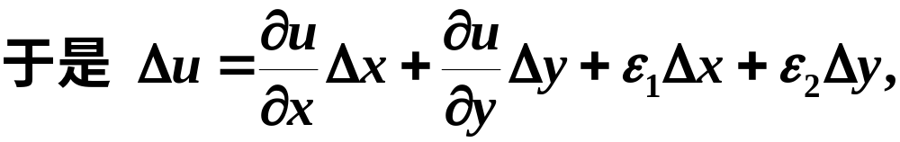
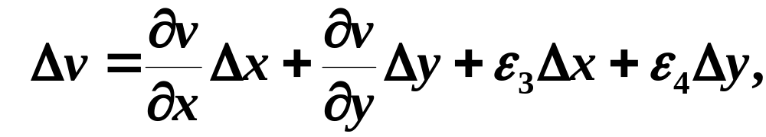
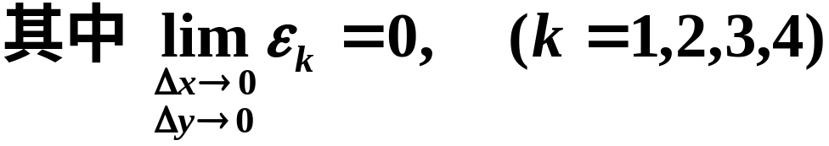
(2) 充分性.
由于

Slide 6
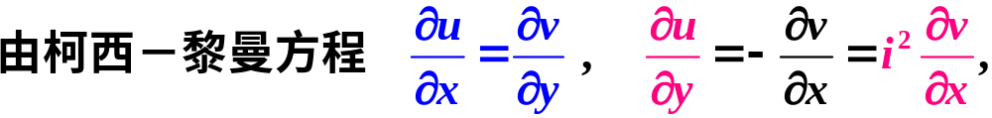

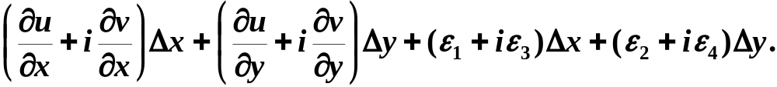
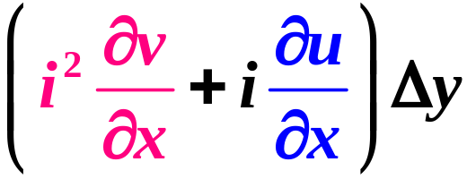
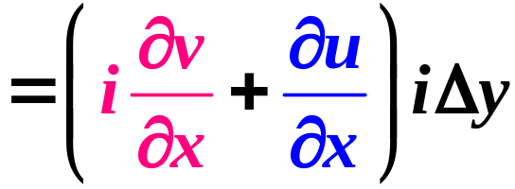

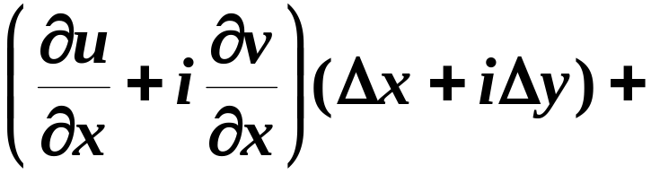


Slide 7
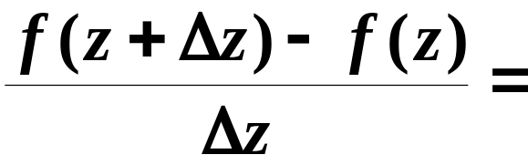
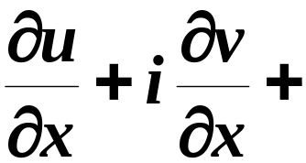
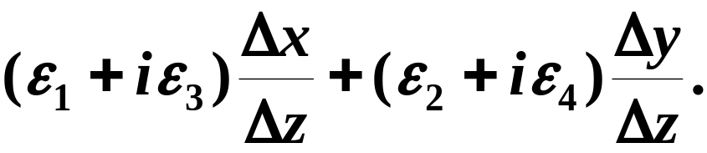
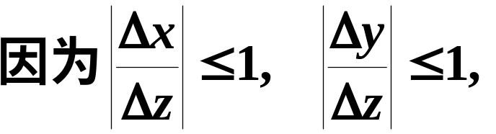
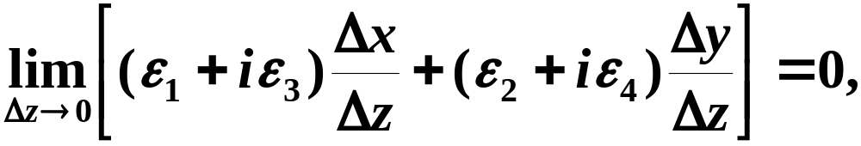
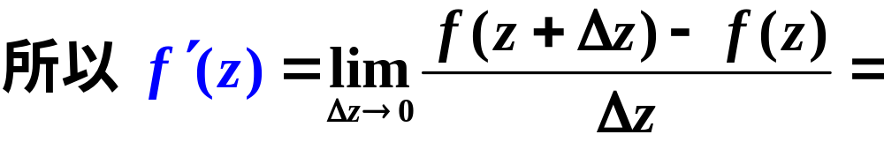
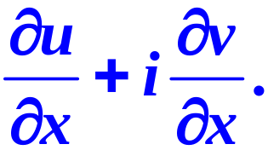
[证毕]

Slide 8
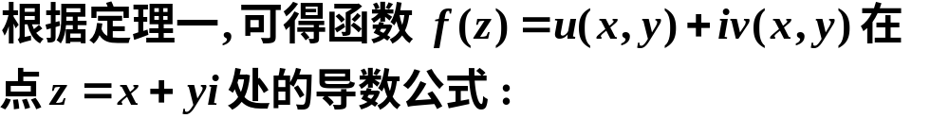
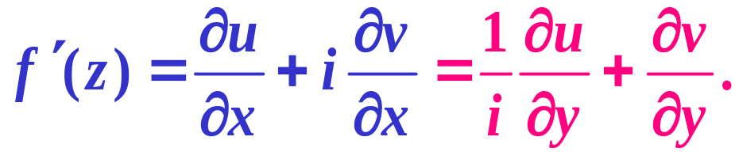
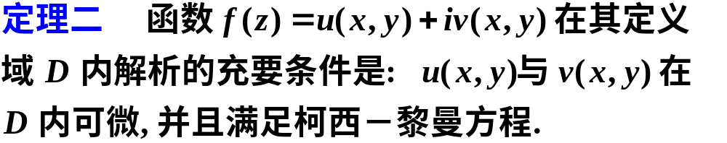

Slide 9
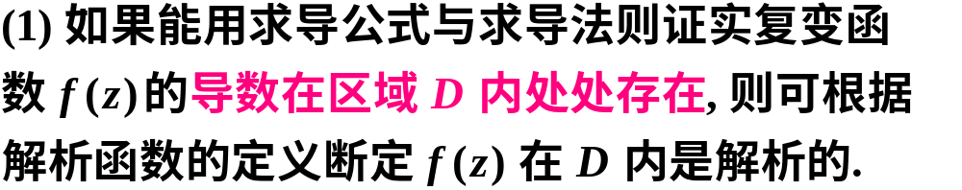
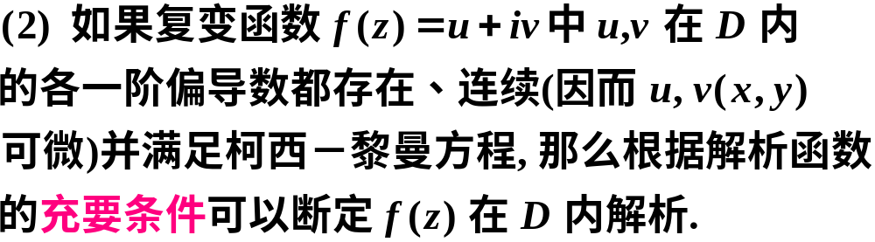
解析函数的判定方法:

Slide 10
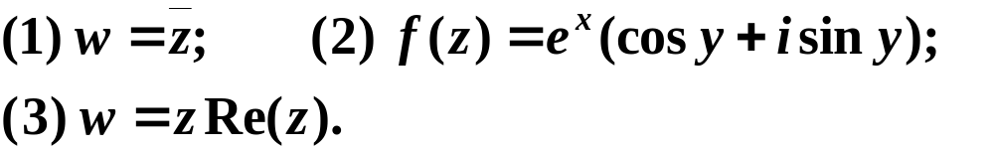
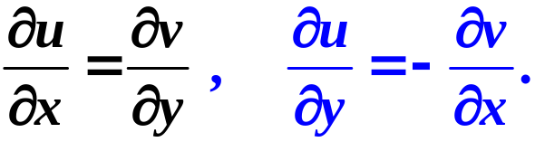
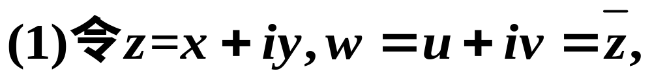

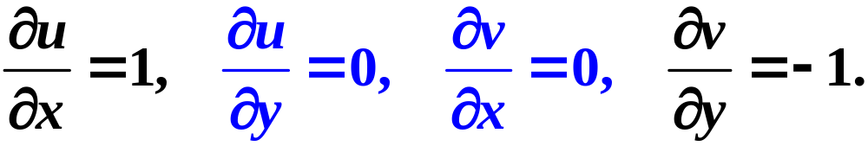
二、典型例题
例1
判定下列函数在何处可导, 在何处解析:
解
不满足柯西－黎曼方程,

Slide 11


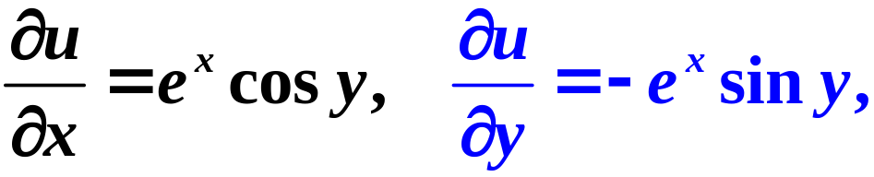
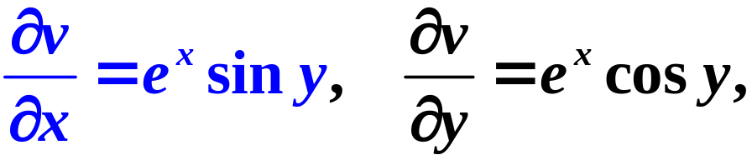
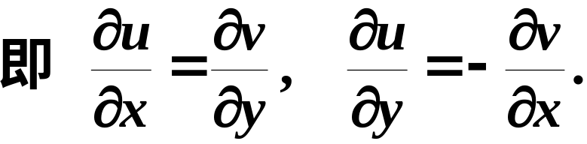
指数函数
四个偏导数均连续

Slide 12
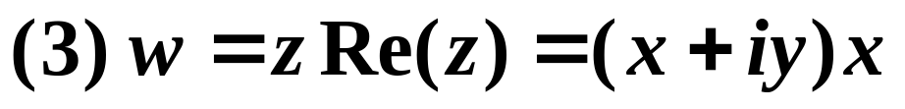
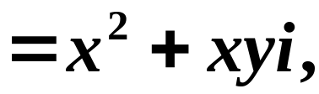
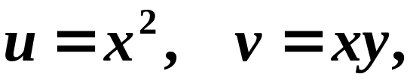
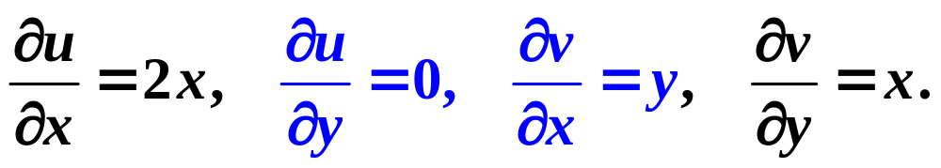
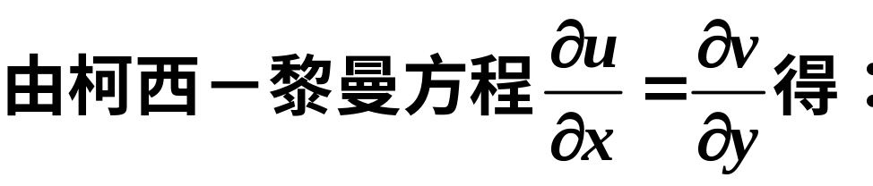
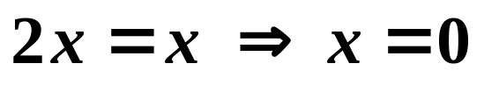
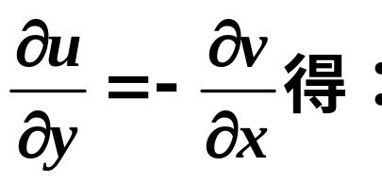
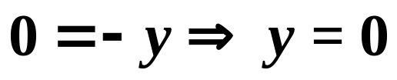
四个偏导数均连续

Slide 13
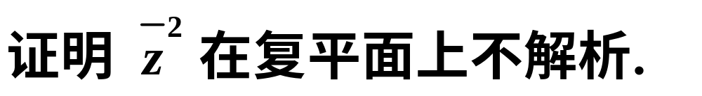
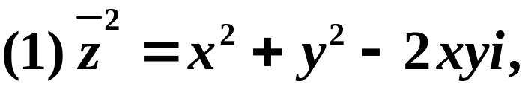

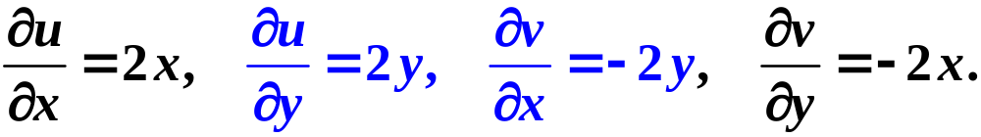

例2
证

Slide 14
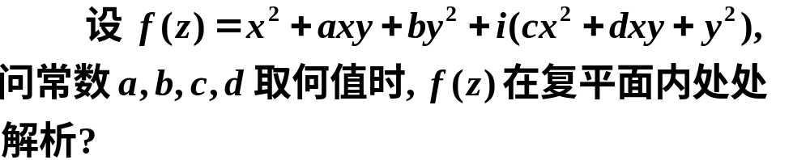
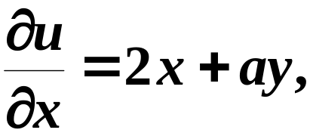








例3
解

Slide 15





例4
证

Slide 16


课堂练习
答案

Slide 17


三、小结与思考
在本节课中我们得到了一个重要结论—函数
解析的充要条件:
掌握并能灵活应用柯西—黎曼方程.

Slide 18

柯西资料
Augustin-Louis Cauchy
Born: 21 Aug 1789 in Paris, France
Died: 23 May 1857 in Sceaux (near Paris), France
“人总是要死的，但他们的业绩应该永存”
柯西积分公式、柯西不等式、柯西定理、柯西矩阵、柯西分布、柯西变换、柯西准则、柯西算子、柯西序列、柯西系统、柯西主值、柯西条件、柯西问题、柯西数据、柯西积、柯西核、柯西网……
一生发表了789篇论文，出版专著7本，全集共有十四开本24卷，从他23岁写出第一篇论文到68岁逝世的45年中，平均每月发表一至两篇论文，发展了复变函数的理论，特别是他在1814年关于复数极限的定积分的论文，开始了他作为单复变量函数理论的创立者和发展者的伟大业绩.他还给出了复变函数的几何概念，证明了在复数范围内幂级数具有收敛圆，还给出了含有复积分限的积分概念以及残数理论等.

Slide 19

黎曼资料
Riemann
Born: 17 Sept 1826 in Breselenz, Hanover (now Germany)
Died: 20 July 1866 in Selasca, Italy
在数论、微分几何和分析方面做了很多贡献，有很多定理都有他的名字，比如黎曼几何，黎曼-刘维尔的差积分，黎曼积分和黎曼曲面。
出生于一个贫穷的家庭，开创的黎曼几何，给后来爱因斯坦的广义相对论提供了数学础。2018 年9 月，迈克尔．阿蒂亚声明证明黎曼猜想，9 月24 日，迈克尔．阿蒂亚贴出了他证明黎曼假设（ 猜想）的预印本。全文很短，只有5页。

Slide 20

黎曼猜想
网络视频
https://www.bilibili.com/video/av32892380
温馨提示：此视频框在点击“上传手机课件”时会进行转换，用手机进行观看时则会变为可点击的视频。此视频框可被拖动移位和修改大小

